Slide 1
Proefondervindelijke bepaling van de daglichttoetreding bij het gebruik van binnenzonnelamellen
Kenny Lauwereins
Frederieck Meire
Promotor: ing. Ruben Delvaeye
Co-promotor: dr. ir. Hilde Breesch

Slide 2
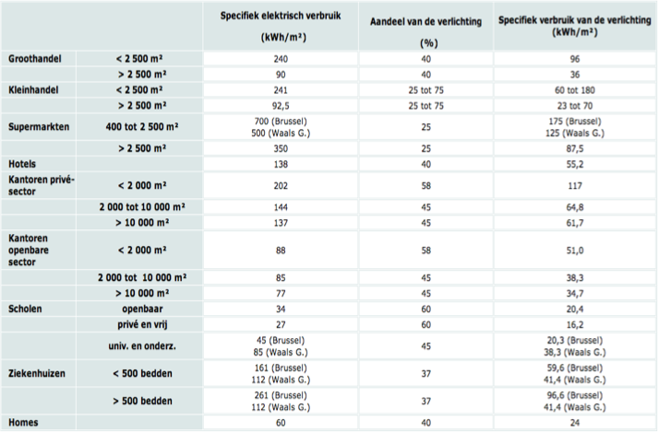
Probleemstelling
60% van het totale elektriciteitsverbruik scholen ➔ verlichting
(Institut Wallon, 2011)

Slide 3
Doelstelling
Elektriciteitsverbruik
Energiezuinige verlichting
Optimalisatie daglichttoetreding
Gebruik zonwering
Combinatie daglicht en verlichting
Probleem
Oplossingen
te weinig
te veel
Invloed binnenzonnelamellen
Onderzoeksopzet

Slide 4
Onderzoeksopzet
Hoe beïnvloeden binnenzonnelamellen de daglichttoetreding? Wordt er voldaan aan de minimum- en maximumeis voor verlichtingssterktes in auditoria?
Soorten metingen
Duurmetingen
Metingen in functie van daglichtkarakterisatie

Slide 5
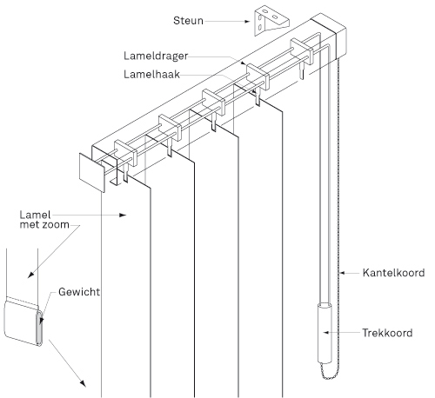
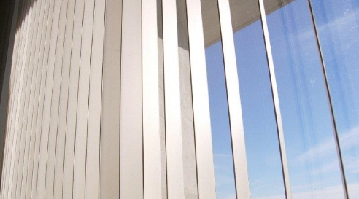
Soorten lamellen
Types lamellen
Grijze lamellen
Witte lamellen
12%-3%
3%-12%
0%
0%
12%-3%
3%-12%

Slide 6
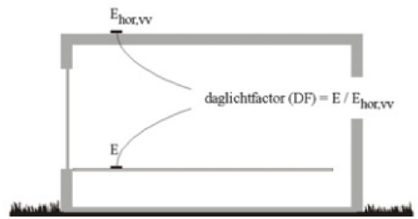
Metingen in functie van daglichtkarakterisatie
Meten van de daglichtfactor: ligt deze tussen 2% en 5%? (Reinhart, 2010)

Slide 7
Duurmetingen
Meten van verlichtingssterkte: voldoet dit aan de norm?

Slide 8
Overzicht
Methode
Metingen in functie van daglichtkarakterisatie
Duurmetingen

Slide 9
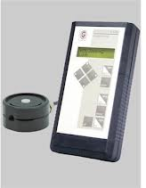
Methode
Apparatuur:
4 luxsensoren voor simultane binnenmeting (onzekerheid +/- 3,2%)
1 luxsensor voor referentiemeting buiten (onzekerheid +/- 3,2%)

Slide 10
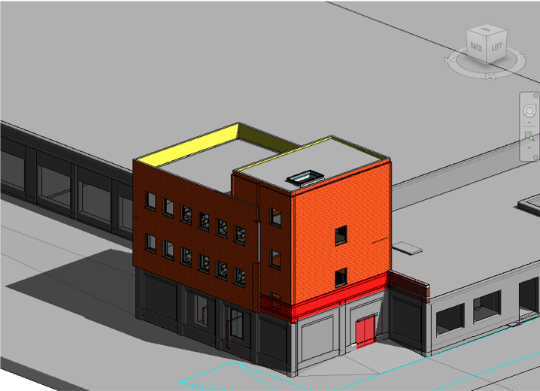
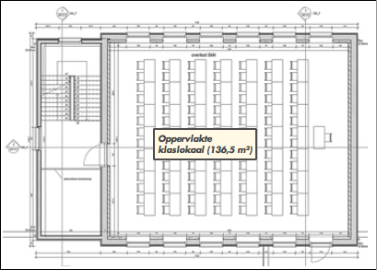
Methode
Locatie metingen
oriëntatie ramen: zuid-west

Slide 11
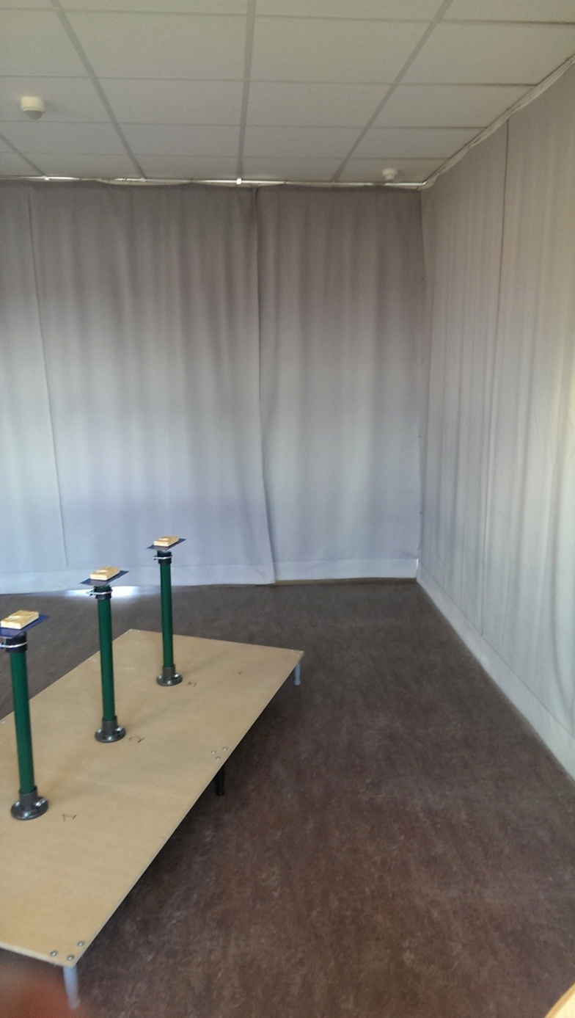
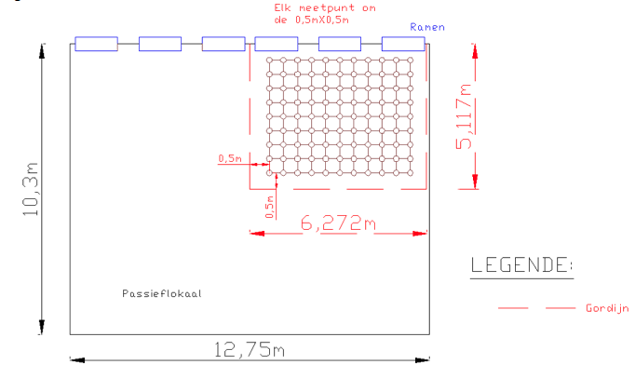
Metingen in functie van daglichtkarakterisatie
Meetopstelling

Slide 12
Metingen in functie van daglichtkarakterisatie
Uitgevoerde metingen

Slide 13
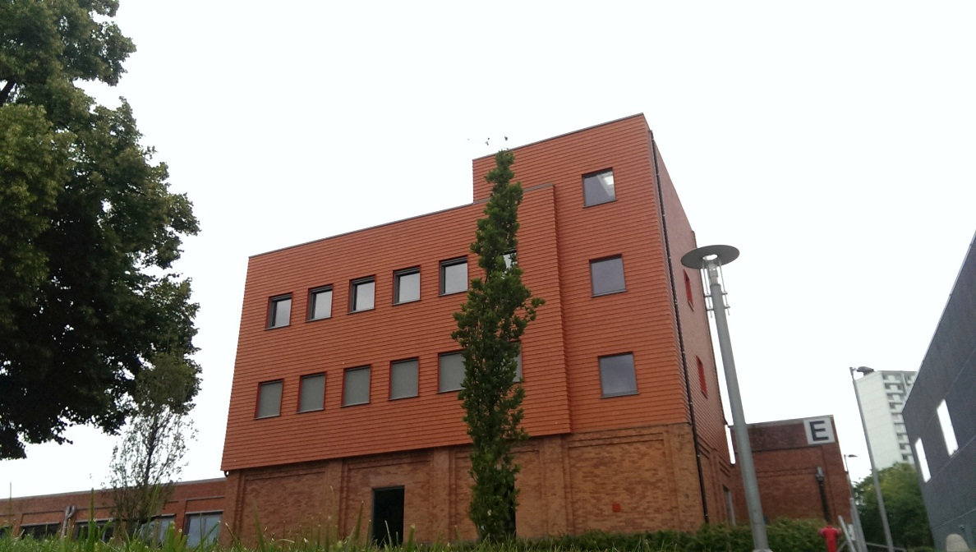
Metingen in functie van daglichtkarakterisatie
Randvoorwaarden
Overcast sky (hier: tussen de 10000 en 30000 lux)
Hoogte meting: 85 cm

Slide 14
Metingen in functie van daglichtkarakterisatie
Daglichtverdeling in een typelokaal
Impact van de reflectiecoëfficiënten van de witte en grijze lamellen
Verloop van de daglichtfactoren in de ruimte

Slide 15
Metingen in functie van daglichtkarakterisatie
Daglichtverdeling in een typelokaal
Situatie zonder lamellen

Slide 16
Metingen in functie van daglichtkarakterisatie
Daglichtverdeling in een typelokaal

Slide 17
Metingen in functie van daglichtkarakterisatie
Impact van de reflectiecoëfficiënten van de witte (86,9%) en grijze (30,9%) lamellen
Witte lamellen 0% perforatie 45° Grijze lamellen 0% perforatie 45°

Slide 18
Metingen in functie van daglichtkarakterisatie
Impact van de reflectiecoëfficiënten van de witte en grijze lamellen

Slide 19
Metingen in functie van daglichtkarakterisatie
Verloop van de daglichtfactoren in de ruimte
Witte lamellen 0% perforatie 0° Witte lamellen 3%-12% perforatie 0°

Slide 20
Metingen in functie van daglichtkarakterisatie
Verloop van de daglichtfactoren in de ruimte
Witte lamellen 0% perforatie 45° Witte lamellen 3%-12% perforatie 45°

Slide 21
Metingen in functie van daglichtkarakterisatie
Verloop van de daglichtfactoren in de ruimte
Witte lamellen 0% perforatie 90° Witte lamellen 3%-12% perforatie 90°

Slide 22
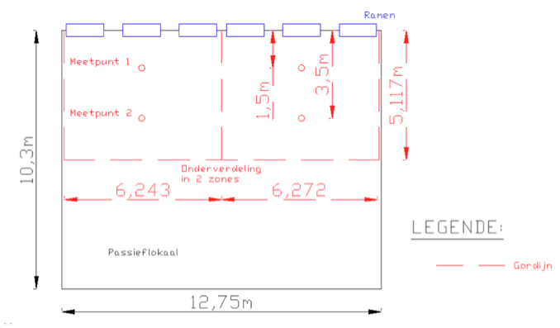
Duurmetingen
Meetopstelling
Luxmeter 1: 1,5m
Luxmeter 2: 3,5m

Slide 23
Duurmetingen
Uitgevoerde metingen
Enkel uitgevoerd met witte lamellen

Slide 24
Opgelegde criteria
Minimumeis 500 lux (NBN-EN 12464-1):
Bij tekort: aanvullen met kunstmatige verlichting
Maximumeis 2000 lux (Reinhart, 2010):
Bij overschrijding: zonwering gebruiken

Slide 25
Duurmeting 1: situatie zonder lamellen ←→ lamellen 0% perforatie hoek 45°
Situatie zonder lamellen
Minimumeis (500 lux)
78,29%
34,4%
Maximumeis (2000 lux)
31,39%
0%
% van de tijd voldaan op 1,5m
% van de tijd voldaan op 3,5m

Slide 26
Duurmeting 1: situatie zonder lamellen ←→ lamellen 0% perforatie hoek 45°
Lamellen (0%) onder 45°
Minimumeis (500 lux)
46,9%
t.o.v. 78,29%
5,63%
t.o.v. 34,4%
Maximumeis (2000 lux)
2,15%
t.o.v. 31,39%
0%
% van de tijd voldaan op 1,5m
% van de tijd voldaan op 3,5m

Slide 27
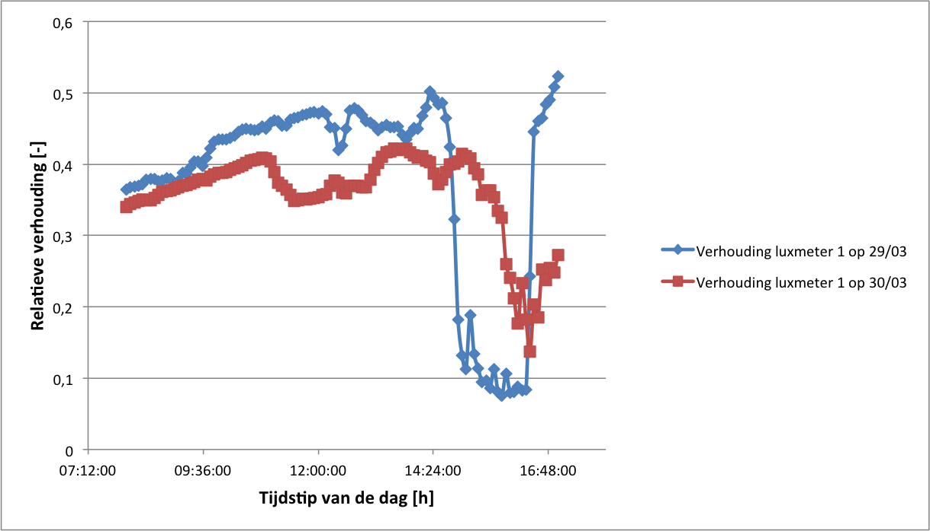
Duurmeting 1: situatie zonder lamellen ←→ lamellen 0% perforatie hoek 45°
Vergelijking tussen beide situaties
Verhouding verlichtingssterktes op 1,5m

Slide 28
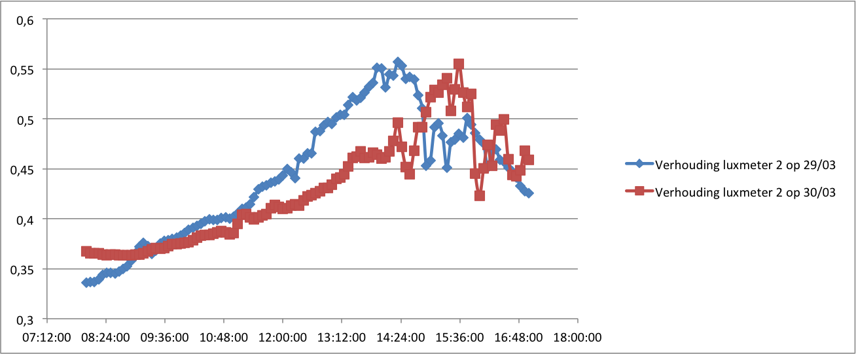
Duurmeting 1: situatie zonder lamellen ←→ lamellen 0% perforatie hoek 45°
Vergelijking tussen beide situaties
Verhouding verlichtingssterktes op 3,5m

Slide 29
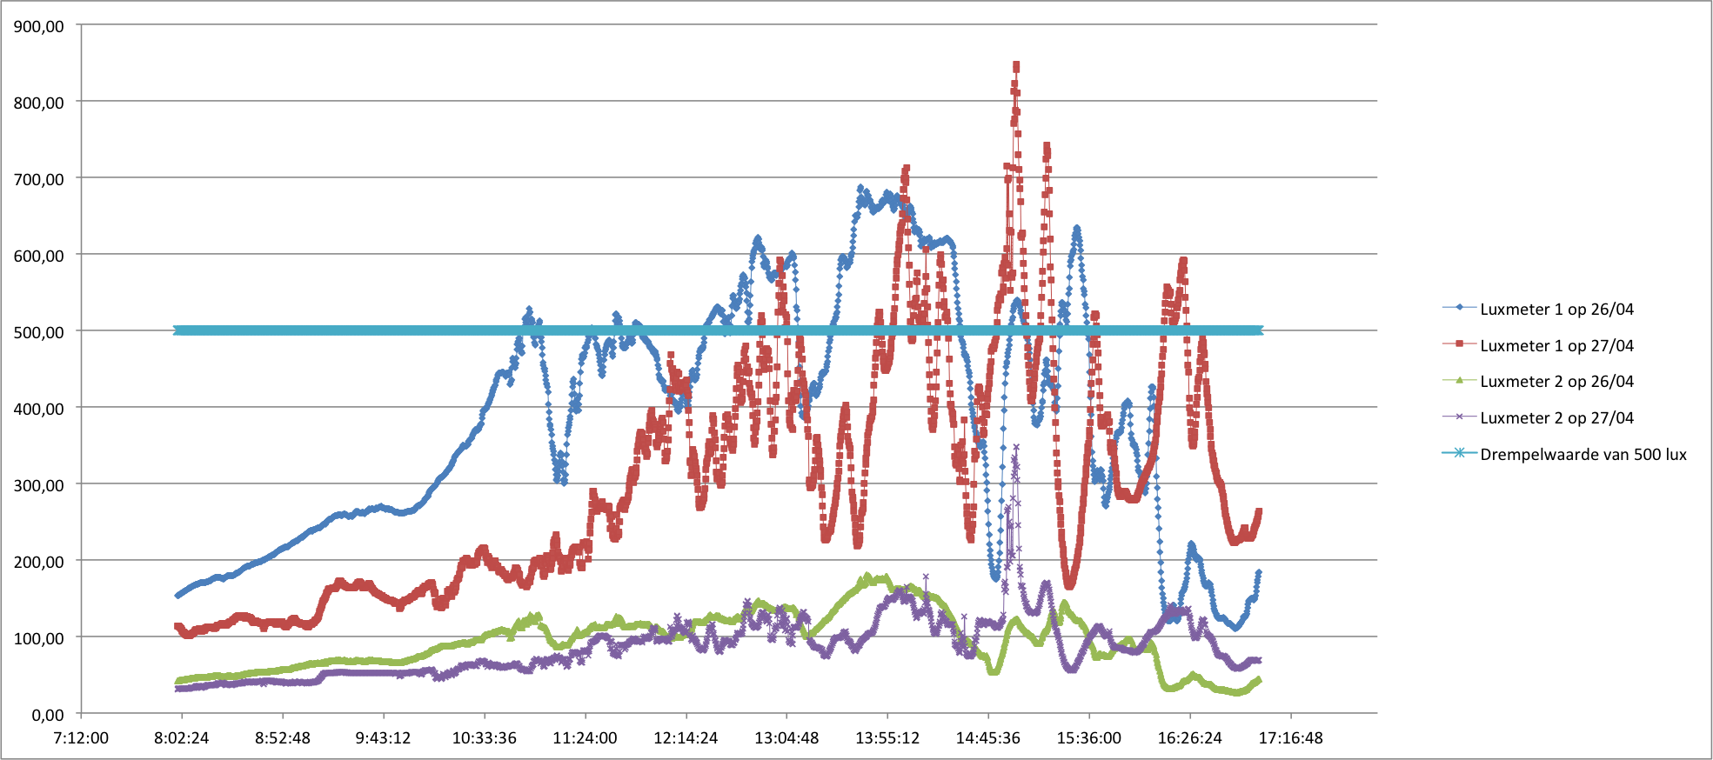
Duurmeting 4: lamellen 3%-12% hoek 45°←→ lamellen 12%-3% hoek 45°
Lamellen 3%-12% en hoek 45°

Slide 30
Duurmeting 4: lamellen 3%-12% hoek 45°←→ lamellen 12%-3% hoek 45°
Lamellen 3%-12% en hoek 45°
Minimumeis (500 lux)
19,38%
0%
Maximumeis (2000 lux)
0%
0%
% van de tijd voldaan op 1,5m
% van de tijd voldaan op 3,5m

Slide 31
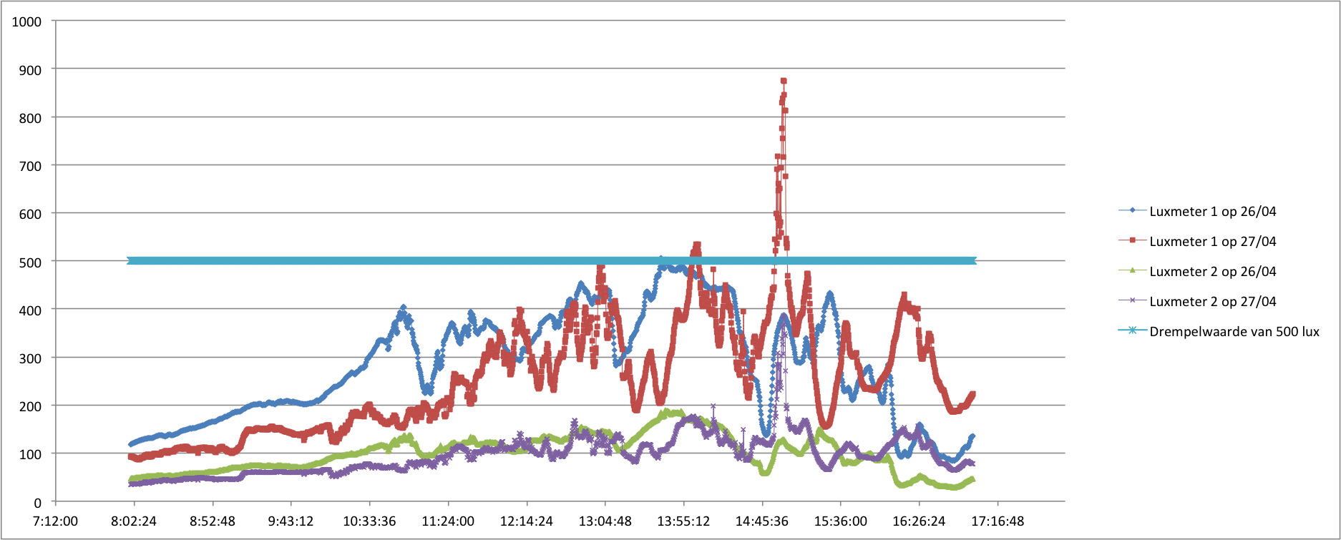
Duurmeting 4: lamellen 3%-12% hoek 45°←→ lamellen 12%-3% hoek 45°
Lamellen 12%-3% en hoek 45°

Slide 32
Duurmeting 4: lamellen 3%-12% hoek 45°←→ lamellen 12%-3% hoek 45°
Lamellen 12%-3% en hoek 45°
Minimumeis (500 lux)
1,23%
0%
Maximumeis (2000 lux)
0%
0%
% van de tijd voldaan op 1,5m
% van de tijd voldaan op 3,5m

Slide 33
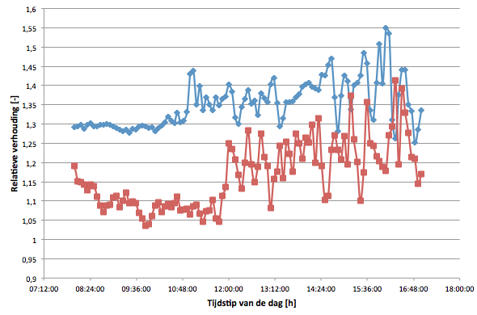
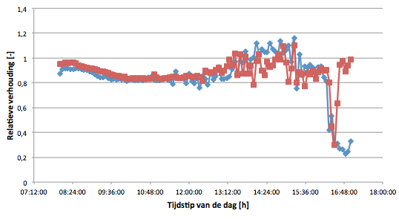
Duurmeting 4: lamellen 3%-12% hoek 45°←→ lamellen 12%-3% hoek 45°
Vergelijking tussen beide situaties
Verhouding verlichtingssterktes op 1,5m
Op 45° Op 0°

Slide 34
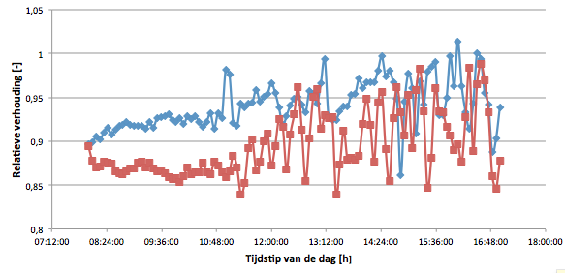
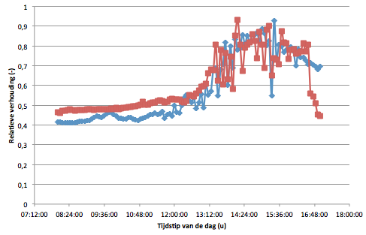
Duurmeting 4: lamellen 3%-12% hoek 45°←→ lamellen 12%-3% hoek 45°
Vergelijking tussen beide situaties
Verhouding verlichtingssterktes op 3,5m
Op 45° Op 0°

Slide 35
Conclusie
Metingen in functie van de daglichtkarakterisatie:
Graad van perforatie: enkel invloed indien lamel op 0° staat
3%-12% lamel dichtbij raam grotere DF dan bij 12%-3% lamel (enkel op 0°)
3%-12% lamel dieper in de ruimte kleinere DF dan bij 12%-3% lamel (enkel op 0°)
Geen eenduidig verschil tussen witte en grijze lamellen

Slide 36
Conclusie
Duurmetingen:
Een ideale hoek bestaat niet, een slimme regeling is aan te bevelen
Duurmeting 1: de minimumeis wordt gereduceerd met een factor 2, maar de maximumeis wordt gereduceerd met factor 15!
Op een grote afstand van het raam wordt de invloed van de perforatie teniet gedaan bij 45°

